Slide 1
ГОДОВОЙ ОТЧЕТ об итогах работы Автодорожного факультета СВФУ за 2017 год

Slide 2
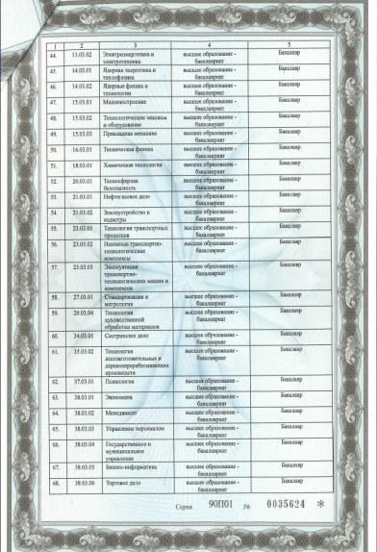
Учебная работа
На факультете начиная с 2017 года реализуется 11 направлений подготовки всех ступеней высшего образования в очной и заочной формах обучения.
В 2017 году:
получена лицензия и осуществлен первый набор студентов на новую магистерскую программу «Организация и безопасность движения», направления 23.04.02 «Технология транспортных процессов»;
аккредитована магистерская программа «Управление качеством автомобильных дорог в криолитозоне», направления 08.04.01 «Строительство».

Slide 3
Учебная работа
Качество и успеваемость
В 2017 году сохраняются высокие показатели абсолютной и качественной успеваемости
Рост среднего балла ЕГЭ абитуриентов
63,12
55,56

Slide 4
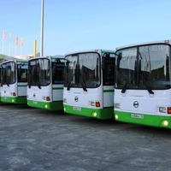
Учебная работа
Организация учебного процесса совместно с партнерами
Кафедрой «Эксплуатация автомобильного транспорта и автосервис» открыто
две базовые кафедры:
«Автомобильное хозяйство» на базе МУП «Якутская пассажирская автотранспортная компания»
«Автотехобслуживание и ремонт» на базе ООО «Техсервисцентр»

Slide 5
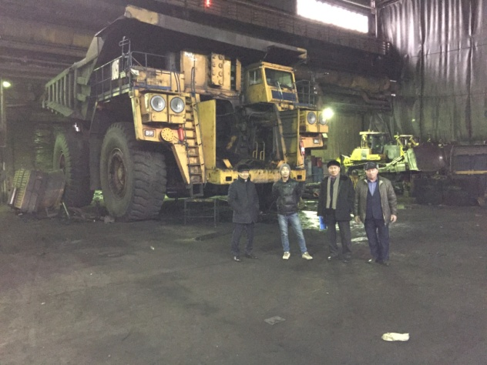
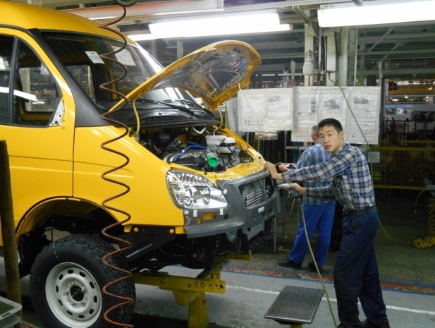
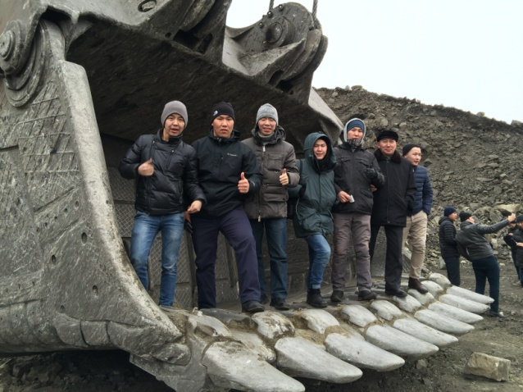
Учебная работа
Производственные практики
Факультет сохраняет лидирующие позиции в университете по организации производственных практик

Slide 6
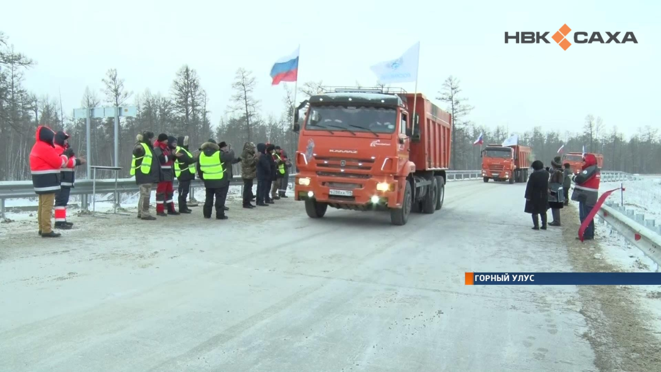
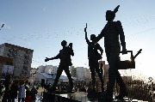
Учебная работа
Производственные практики
Факультет сохраняет лидирующие позиции в университете по организации производственных практик
В летний строительный сезон 2017 года впервые организована работа 3-х линейных бригад общей численностью 28 человек на объектах автомобильной дороги общего пользования федерального значения А-331 «Вилюй» с оплатой труда во время практики

Slide 7
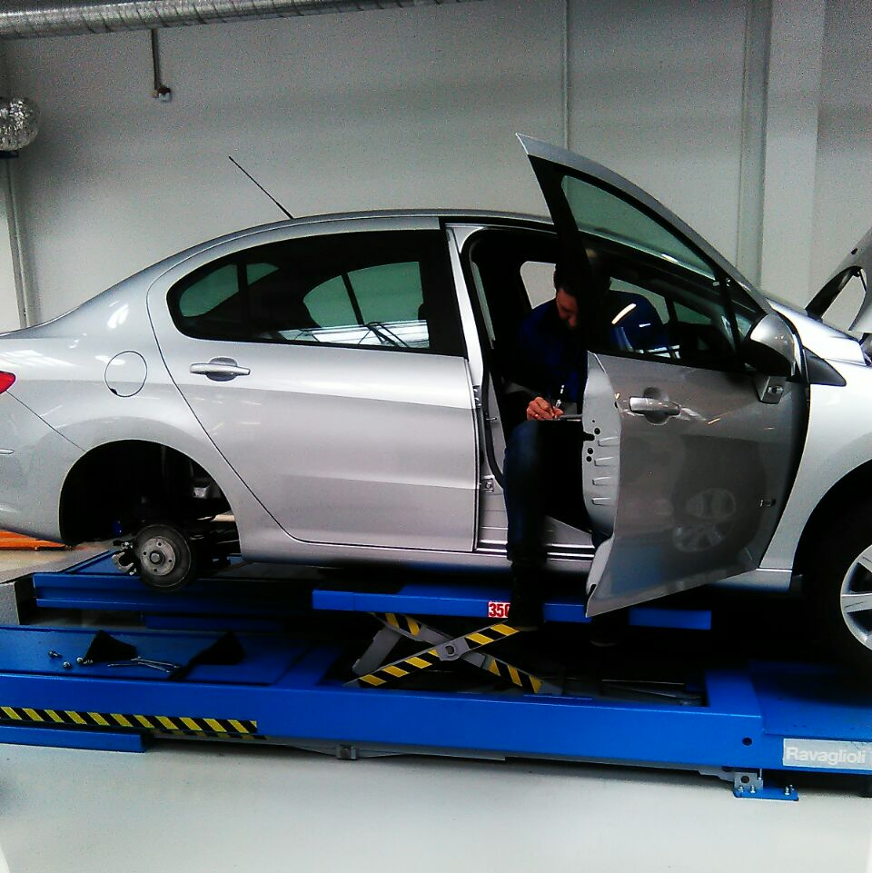
Учебная работа
Олимпиады и конкурсы
Шадрин Валерий Валерьевич - студент 2 курса группы АС-16-А
I место на V-м открытом региональном чемпионате «Молодые профессионалы (WorldSkills Russia)» в компетенции «Ремонт и обслуживание легковых автомобилей»,
Участник суперфинала Национального чемпионата «WorldSkills Russia» в городе Краснодаре, вошел в ТОП-10 страны

Slide 8
Учебная работа
Олимпиады и конкурсы
На заключительном II туре Всероссийского смотра-конкурса выпускных квалификационных работ направления подготовки 23.03.03 «Эксплуатация транспортно-технологических машин и комплексов» (г. Воронеж) работы выпускников АДФ СВФУ под руководством Е.Е. Анисимова заняли 1 и 2 места:
1 место – Сидоров Дмитрий Николаевич, ВКР «Разработка теплосберегающей капсулы для легковых автомобилей»
2 место – Жирков Айсен Анатольевич, ВКР «Разработка вспомогательного устройства автомобиля «Гараж-Багажник».

Slide 9
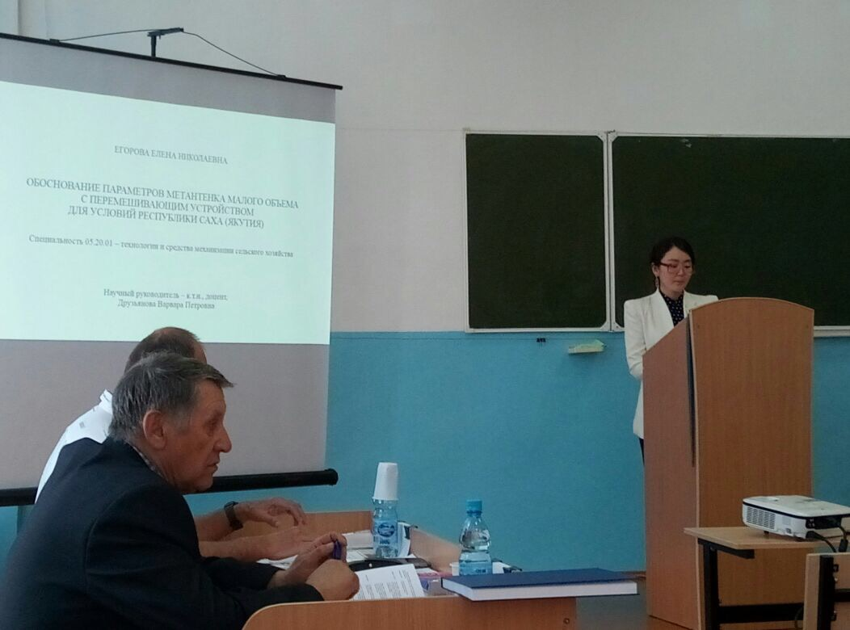
Научно-исследовательская работа
Подготовка научно-педагогических кадров
16 июня 2017 года, старший преподаватель кафедры «Эксплуатация автомобильного транспорта и автосервис»
Егорова Елена Николаевна успешно защитила кандидатскую диссертацию
Растет показатель остепененности НПР

Slide 10
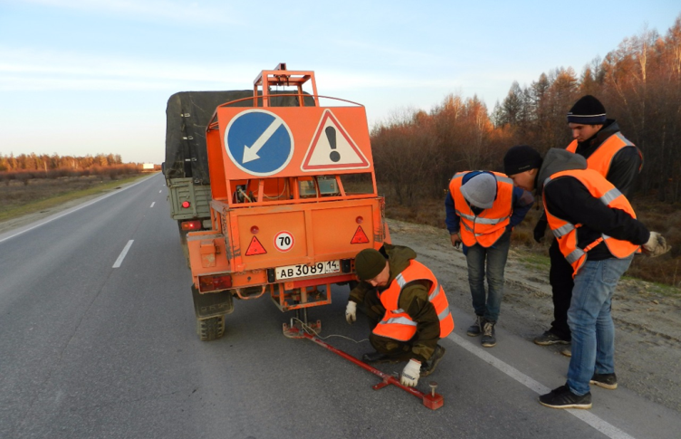
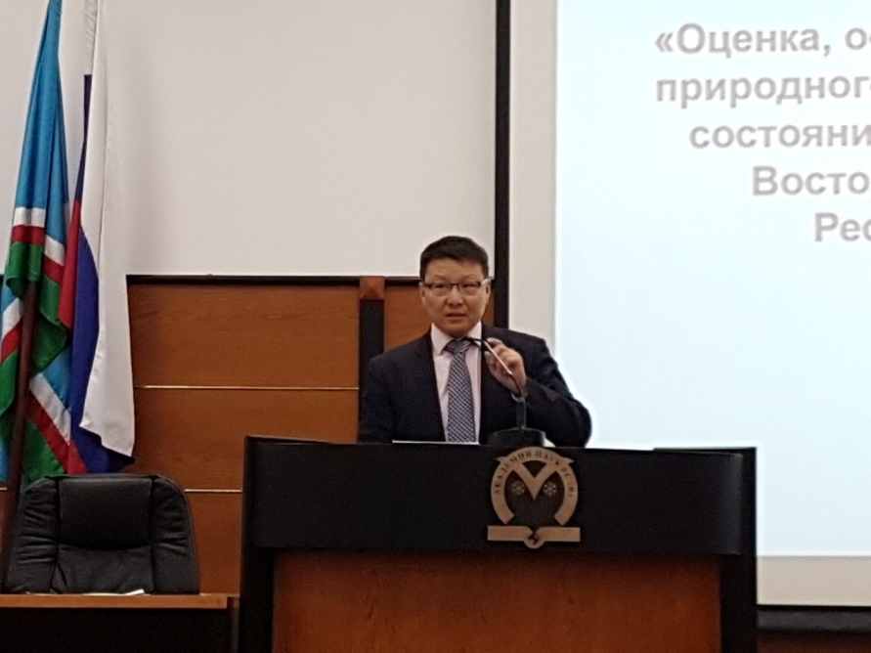
Научно-исследовательская работа
Реализация хоздоговоров
НИР «Исследование прочности дорожных одежд на автодороге А-331 «Вилюй».
Заказчик – СибАДИ в интересах
ПАО «Дорисс».
НИР «Оценка, основные тенденции изменения природного и социально-экономического состояния, человеческого потенциала Восточной экономической зоны Республики Саха (Якутия)». Заказчик – АН РС(Я),
госконтракт №5329 от 07.08.2017

Slide 11
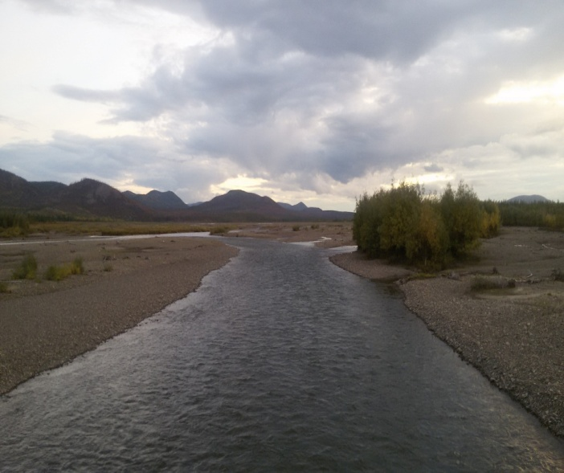
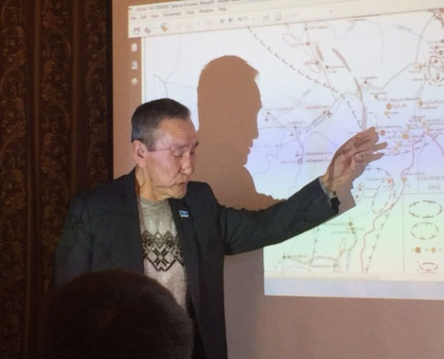
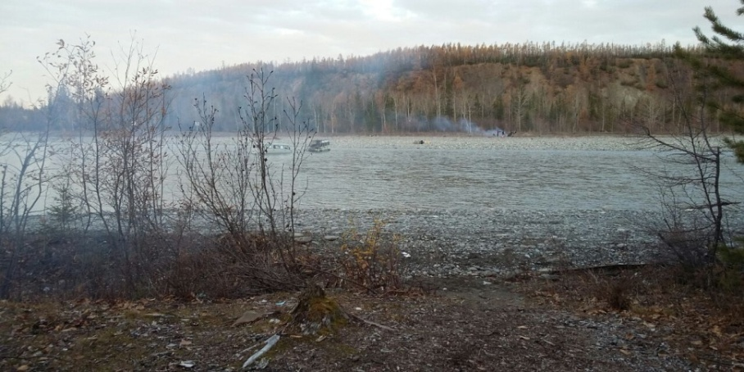
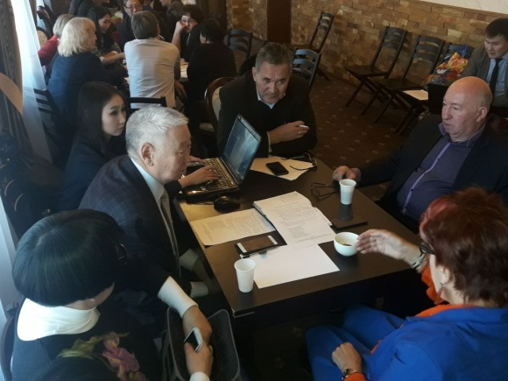
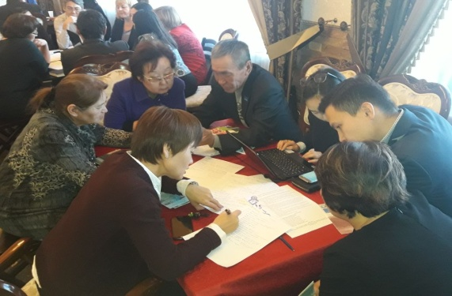
Научно-исследовательская работа
Комплексная экспедиция
3 экспедиционных исследования по изучению:
природной среды,
национальных культур,
традиционных моделей жизнедеятельности коренных народов зоны,
социологическое исследование населения,
медицинское обследование населения.
В работе задействовано 76 человек.

Slide 12
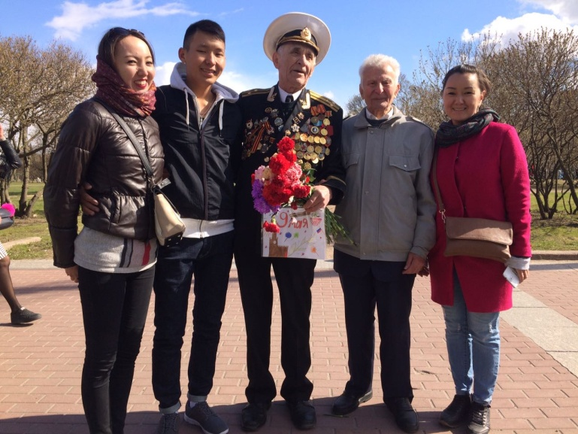
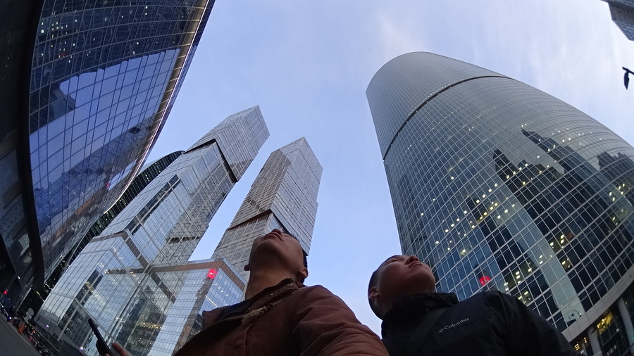
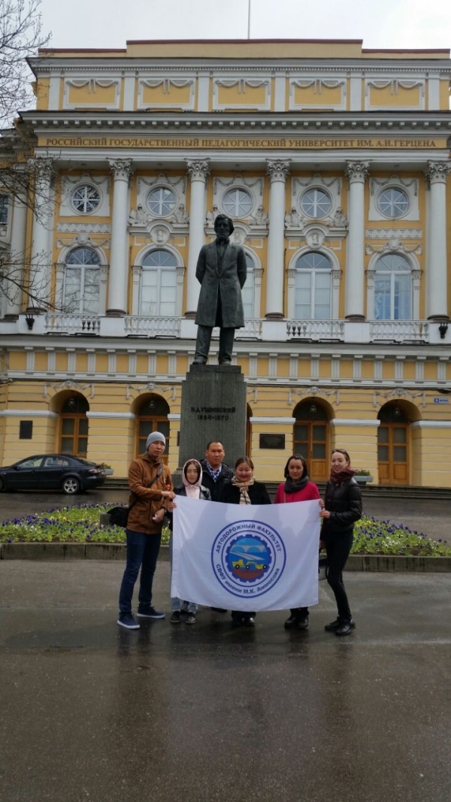
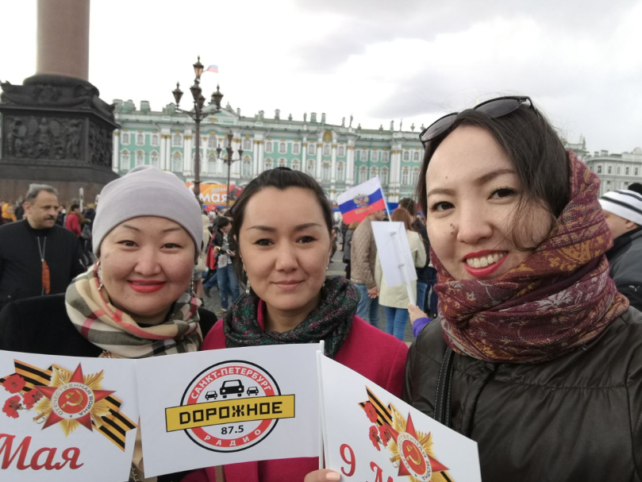
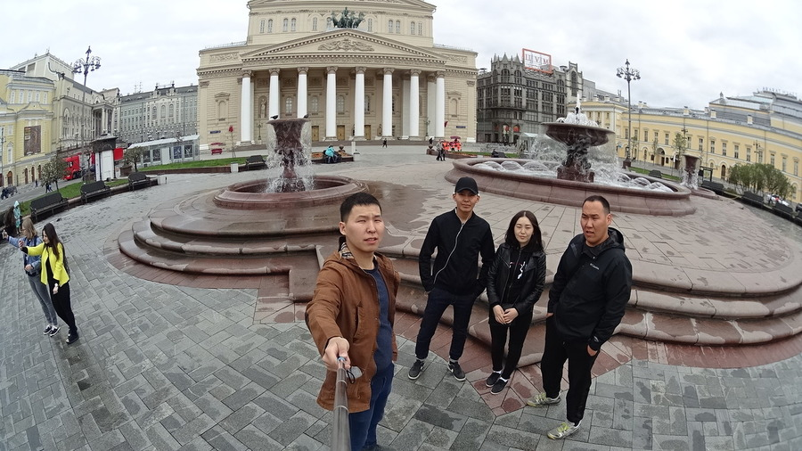
Воспитательная работа
Партнерский проект поддержки мобильности
студентов и сотрудников факультета

Slide 13
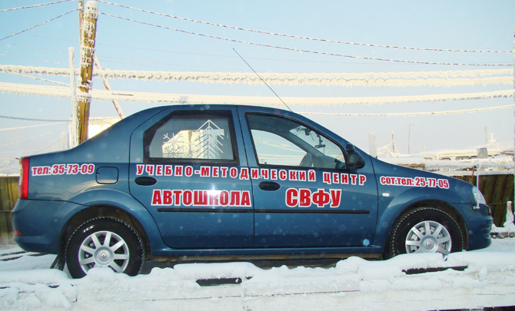
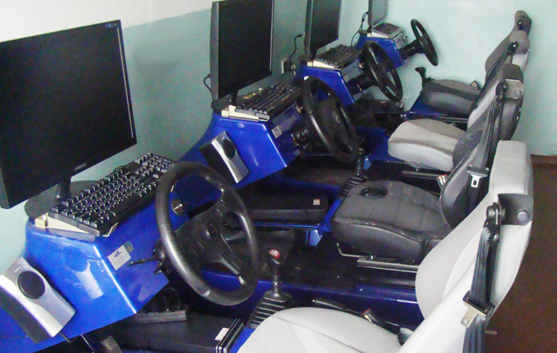
Стратегическое развитие
Совершенствование корпоративной структуры
и системы управления
Утверждение положения об «Учебно-методическом центре дополнительного профессионального образования «Автошкола СВФУ»
Повышение статуса автошколы до уровня обеспечивающей кафедры
Утверждение собственного штатного расписания

Slide 14
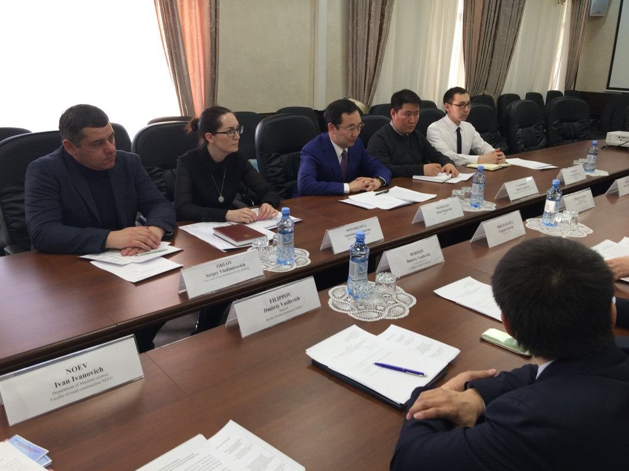
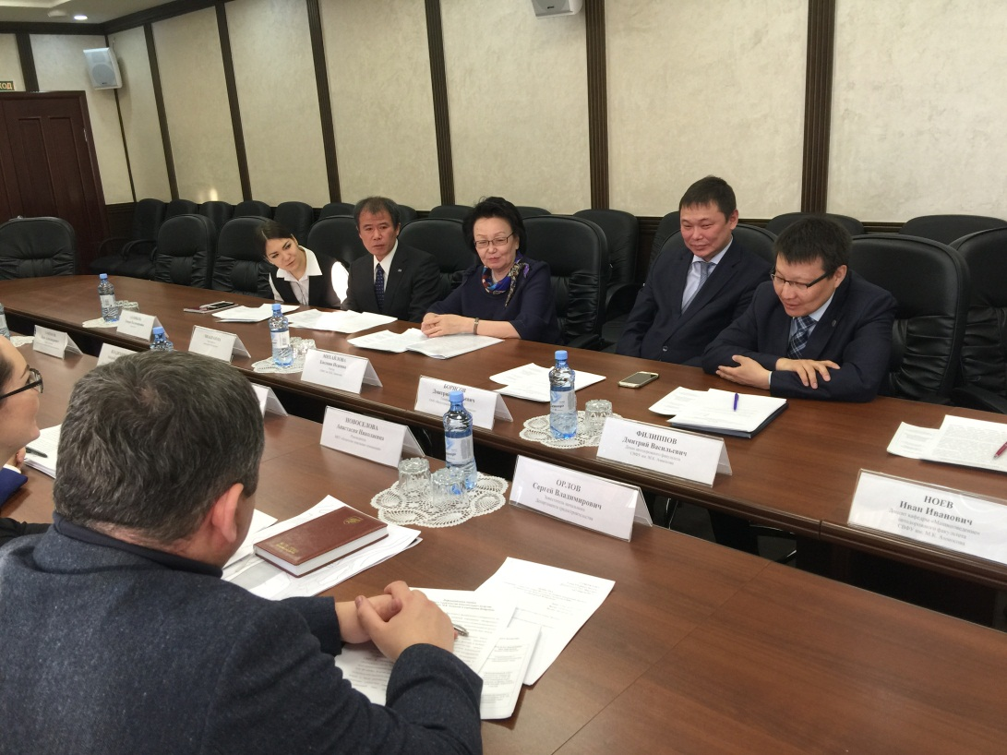
Стратегическое развитие
Проект создания нового испытательного полигона
Предоставление администрацией ГО «город Якутск» земельного участка площадью 74 га в районе с. Кангалассы
под испытательный полигон

Slide 15
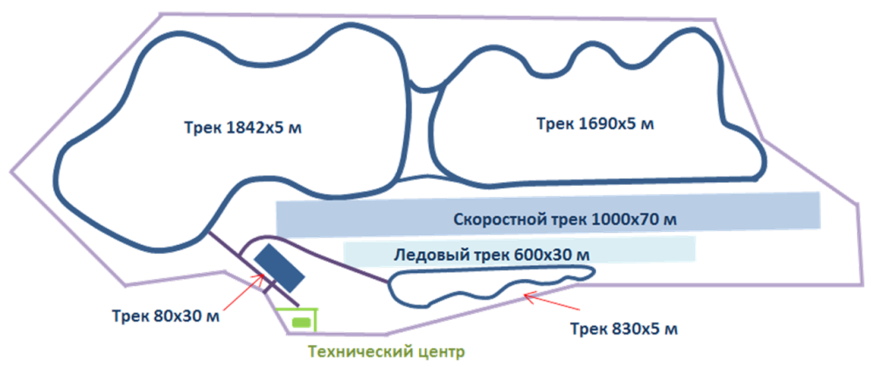
Стратегическое развитие
Проект создания нового испытательного полигона
Предоставлен земельный участок
Утверждена Дорожная карта реализации инвестиционного проекта
Изготовлена топосъемка земельного участка
Ведутся земельно-кадастровые работы
Подготовлена ПСД проекта
Разработано маркетинговое исследование рынка зимних автомобильных шин
Разработан бизнес план проекта
Создано МИП ООО «Испытательный полигон СВФУ»
Подана заявка в Корпорацию развития Дальнего Востока на получение статуса резидента

Slide 16
Ключевые итоги
Рост среднего балла ЕГЭ (63,12)
Прогресс научной компоненты
Рост популярности АДФ среди молодежи
Рост контингента студентов
Достижение соотношения 1:11,6 (на конец 2017 года выполняет 5 УчП)
Сохранение штатов
Рост заработной платы
Факультет планомерно движется
к выполнению положений «дорожной карты»

Slide 17
План, установленный на 2017 год
Массовый переход на ЭК
Сохранение штатов, при одновременном доведении соотношения до значения 1:11,6
Защита 3 диссертаций кандидата наук
Лицензирование и открытие новой ООП магистратуры по направлению подготовки ТТП
Доведение среднего балла ЕГЭ до 60 баллов
Принятие нового положения об УМЦ «Автошкола СВФУ»
Начало ПИР испытательного полигона
Начало работ по доведению инфраструктуры автодрома по Хатынг-Юряхскому шоссе до нормативов
Совершенствование управленческих процессов

Slide 18
Выполнение плана на 2017 год
V
V
Частично
V
Массовый переход на ЭК
Сохранение штатов, при одновременном доведении соотношения до значения 1:11,6
Защита 3 диссертаций кандидата наук
Лицензирование и открытие новой ООП магистратуры по направлению подготовки ТТП
Доведение среднего балла ЕГЭ до 60 баллов
Принятие нового положения об УМЦ «Автошкола СВФУ»
Начало ПИР испытательного полигона
Начало работ по доведению инфраструктуры автодрома по Хатынг-Юряхскому шоссе до нормативов
Совершенствование управленческих процессов
V
V
V
V
В работе

Slide 19
Основные задачи на 2018 год
Сохранение штатов, при одновременном доведении соотношения до значения 1:12,0
Стабилизация уровня среднего балла ЕГЭ не ниже 60 баллов
Создание предпосылок для продолжения роста заработной платы
Начало цифровой трансформации факультета
Проведение 1й НПК по проблемам дорожного хозяйства
Защита 2 кандидатских диссертаций
Продолжение работы по интернационализации учебного процесса и росту языковой компетенции студентов
Проведение январских испытаний автомобильных шин корпорации Бриджстоун
Разработка эскизного проекта нового здания Учебно-лабораторного корпуса АДФ
Получение статуса резидента ТОСЭР «Кангалассы»
Начало строительных работ на новом испытательном полигоне
Продолжение работ по доведению инфраструктуры автодрома по Хатынг-Юряхскому шоссе до нормативов
Совершенствование управленческих процессов
Участие в сетевом оздоровительном проекте «LUNA Challenge»

